Slide 1
Chủ đề 1: SQLite và Listview qua ứng dụng ghi chú.
Cách kết nối sqlite.
Thêm dữ liệu vào bảng và hiển thị ra listview.
Thêm, xóa, sửa dữ liệu trong database và cập nhật lại listview.

Slide 2
Kết nối SQLite
Tạo class database.
Viết hàm để bảng.
Viết hàm thêm dữ liệu vào bảng.
Viết hàm đọc dữ liệu từ bảng ra.

Slide 3
Hiển thị ghi chú ra Listview
Thiết kế giao diện ứng dụng ghi chú.
Tạo một lớp có tên GhiChu (ID, CONTENT) => 1 ghi chú
Custom Adapter Listview
Tạo view cho 1 đối tượng (1 ghi chú)
Hiển thị dữ liệu ra Listview

Slide 4
CRUD trong listview và database
Đã làm thêm và đổ ra listview.
Tự động cập nhật listview khi thêm mới 1 ghi chú.
Viết hàm sửa 1 ghi chú và cập nhật trong db, cập nhật lại listview
Viết hàm xóa 1 ghi chú và cập nhật trong db, cập nhật lại listview
Notes:
KAKKA

Slide 5
Kết nối SQLite

Slide 6
SQLite là một hệ csdl mà Android cung cấp sẵn.
Nó được lưu trữ trong thiết bị chứ không phải trên server hay bất cứ đâu.
Truy vấn trong SQLite tương tự như các hệ csdl khác.
Dùng SQLite để lưu trữ dữ liệu có dạng Object....
Ví dụ về dạng object cho ứng dụng GhiChu: {ID, CONTENT}

Slide 7
Android cung cấp sẵn 1 class có tên SQLiteOpenHelper.
Cho phép xử lý các theo tác đối với database của SQLite.
Có 2 phương thức là onCreate(): viết những câu lệnh tạo bảng.
onUpgrade(): Chỉnh sửa cấu trúc bảng....
Tạo class Database kế thừ từ SQLiteOpenHelper
- Tạo 2 hàm mới là query() và getData()

Slide 8
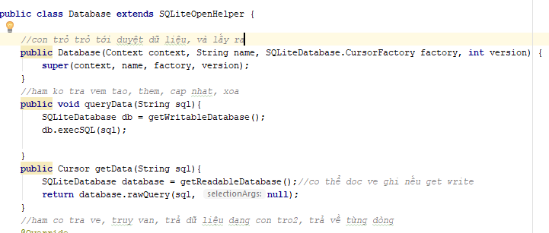
Notes:
Tại 1 constructor cho class database
Context là một lớp trừu tượng của hệ thống, chứa thông tin môi trường ứng dụng, cung cấp các phương thức để có thể tương tác với hệ điều hành, giúp chúng ta dễ dàng truy cập và tương tác tới các tài nguyên của hệ thống...
Name là tên cơ sở dữ liệu ví dụ ABC.sqlite
Cursor là con trỏ trỏ tới dữ liệu, lấy dữ liệu từng dòng....
Version là phiên bản của database
Tạo 2 hàm:
Không trả vê: thêm, xóa, sửa, tạo bảng
Có trẻ về như là lấy dữ liệu ra

Slide 9

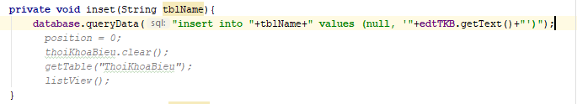
Tạo 1 bảng GhiChu có các Col (ID: int, Content: varchar(200)).
Viết hàm thêm dữ liệu vào bảng.
Nội dung thêm vào
Notes:
-Tạo bảng nếu có thì không tạo, ngược lại thì tạo.

Slide 10
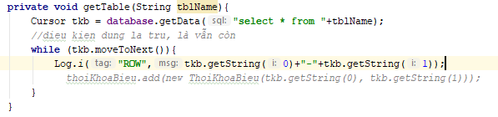
Hàm đọc dữ liệu từ bảng
Đối tượng cursor hiểu đơn giản là một con trỏ, trỏ đến kết quả trả về của câu truy vấn. con trỏ này trỏ đến cái bảng trả về của câu truy vấn

Slide 11
Hiển thị ghi chú ra Listview

Slide 12
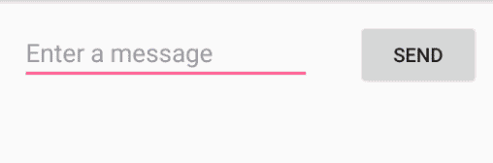
Tạo đối tượng GhiChu có các thuộc tính Id và Content
Một đối tượng GhiChu là 1 row trong bảng GhiChu tương ứng là 1 GhiChu
Thêm 1 EditText với 1 Button
để thêm 1 GhiChu
Tạo 1 Adapter kế thừa từ
BaseAdapter

Slide 13
Adapter là cầu nối giữa thành phần giao diện người dùng và nguồn dữ liệu giúp ta có thể điền dữ liệu vào thành phần UI.
Trong Listview thì có 1 class hỗ trợ đó là BaseAdapter.

Slide 14
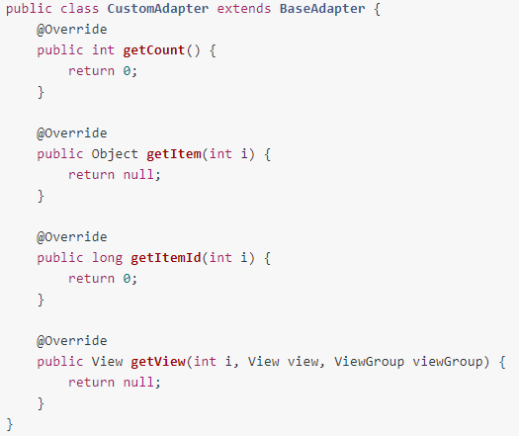
Số lượng cần đổ vào
Lấy dữ liệu tại ví trị xác định
Phương thức này tự động được gọi khi list item view (từng cái GhiChu) sẵn sàng được hiển thị hoặc gần được hiển thị. Set layout cho item (1 GhiChu) sử dụng lớp LayoutInflater sau đó thêm dữ liệu vào view như ImageView, TextView.. .
Notes:
LayoutInfla
Context là một lớp trừu tượng của hệ thống, chứa thông tin môi trường ứng dụng, cung cấp các phương thức để có thể tương tác với hệ điều hành, giúp chúng ta dễ dàng truy cập và tương tác tới các tài nguyên của hệ thống...
te là một component căn bản trên Android. LayoutInflate làm công việc chuyển mã từ một file layout xml lên view.

Slide 15
CRUD trong listview và database

Slide 16
Thêm 1 Button đó là Sửa
Để sửa 1 GhiChu thì nhấn vào 1 GhiChu và nội dung sẽ gán vào EditText, lưu Id của ghi chú vào 1 biến kiểu int Position.
Đặt sự kiện SetOnItemClickListener() cho 1 GhiChu để sửa.
Đặt sự kiện SetOnItemLongClickListener() cho 1 GhiChu để xóa.

Slide 17
Xỷ lí listview khi thêm 1 GhiChu mới vào db thì tự động cập nhật lại listview.
Xỷ lí listview xóa và sửa 1 GhiChu:
Tự động cập nhật lại Listview
Xóa 1 GhiChu trong db và cập nhật lại Listview

Slide 18
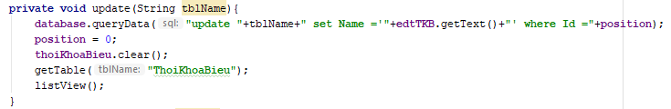
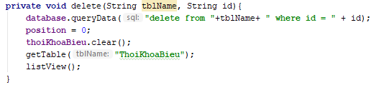
Viết hàm sửa 1 GhiChu
Viết hàm xóa 1 GhiChu

Slide 19
Hết

